Slide 1

Chủ đề: “HỌC TẬP, LÀM VIỆC
SÁNG TẠO, HIỆU QUẢ”
Bài 8:
NĂNG ĐỘNG, SÁNG TẠO

Slide 2
I. ĐẶT VẤN ĐỀ
Nhà bác học Ê-đi-xơn
Lê Thái Hoàng một học sinh năng động, sáng tạo

Slide 3

a) Em có nhận xét gì về việc làm của Ê-đi-xơn và Lê Thái Hoàng trong những câu chuyện trên? Hãy tìm những chi tiết trong truyện thể hiện tính năng động, sáng tạo của họ.

Slide 4
b) Theo em, những việc làm đó đã đem lại thành quả gì cho Ê-đi-xơn và Lê Thái Hoàng?

Slide 5
II. NỘI DUNG BÀI HỌC
1. Khái niệm:
- Năng động: là tích cực, chủ động, dám nghĩ, dám làm.
- Sáng tạo: là say mê nghiên cứu, tìm tòi để tạo ra những giá trị mới.
Người năng động, sáng tạo: luôn say mê tìm tòi, phát hiện và linh hoạt xử lý các tình huống trong học tập, lao động, công tác … nhằm đạt kết quả cao.

Slide 6

GIỚI THIỆU TẤM GƯƠNG
NĂNG ĐỘNG SÁNG TẠO

Slide 7
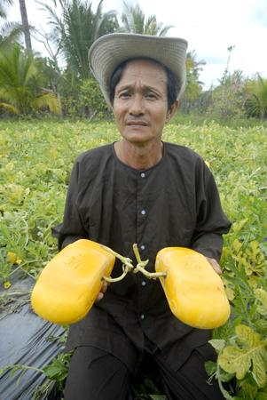
Ông Trần Thanh Liêm (Cần Thơ) với những
trái dưa hấu hình xe hơi Mercedes-Benz

Slide 8
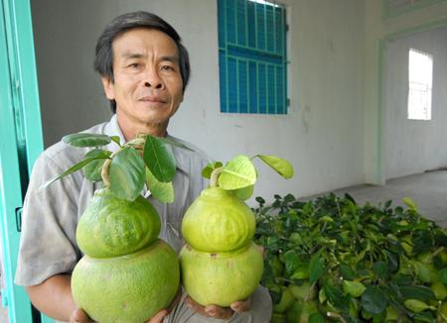
Ông Võ Trung Thành (Hậu Giang)
bên sản phẩm bưởi hồ lô

Slide 9
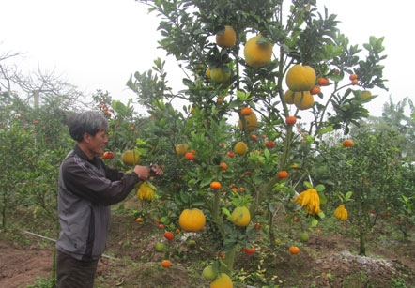
Ông Lê Đức Giáp (Hà Nội) chăm sóc
cây ngũ quả (Phật thủ, cam, bưởi, quýt, quất)
chuẩn bị bán tết

Slide 10
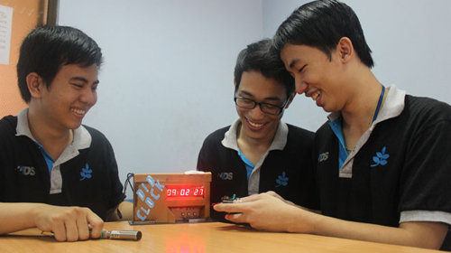
Ba sinh viên nhóm MPQ (Mạnh - Phú - Quân) đã sáng tạo nên chiếc đồng hồ báo thức thông minh: Gọi là phải dậy! đã đoạt giải nhất phần thi sản phẩm (độ tuổi 20-30) của cuộc thi Sáng tạo trẻ dành cho thanh thiếu nhi TP.HCM năm 2012.

Slide 11
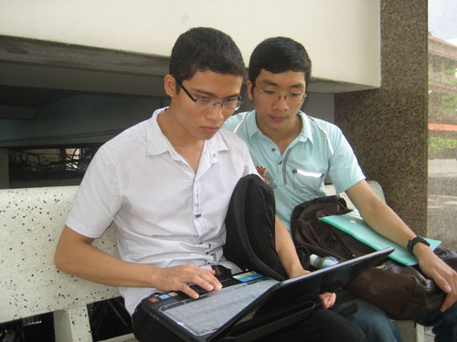

Còn đây là sản phẩm đạt giải nhì
do Mai Thanh Tín và Nguyễn Tiến Trung,
sinh viên Khoa Điện tử viễn thông - ĐH
Khoa học Tự nhiên TP.HCM sáng tạo: Thiết bị
phòng ngừa cận thị sử dụng cảm biến siêu âm.

Slide 12
Hành vi nào năng động, sáng tạo?
Giải thích? Ví dụ?
Hành vi nào không năng động, sáng tạo?
Giải thích? Ví dụ? Gọi tên hành vi.
Dám làm mọi việc để đạt được mục đích. | Dám làm những việc khó khăn mà người khác né tránh.
Liều lĩnh, mưu mô,
thủ đoạn
Năng động, sáng tạo

Slide 13
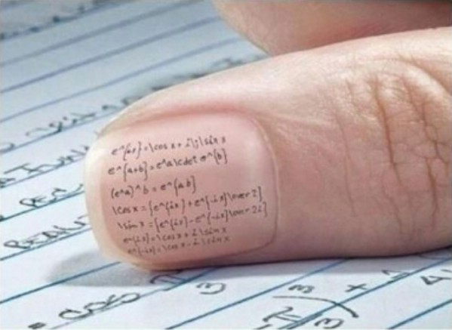
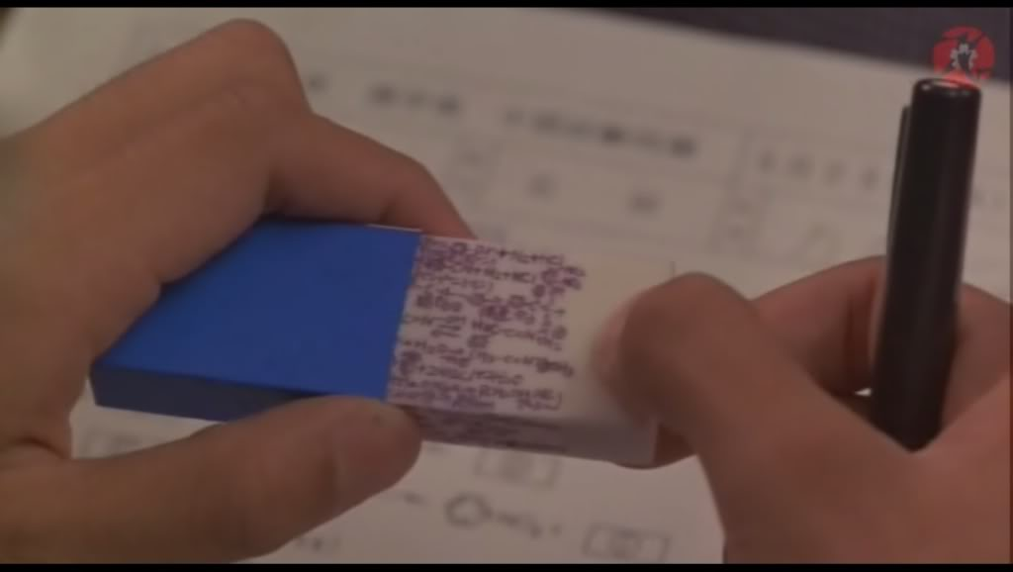
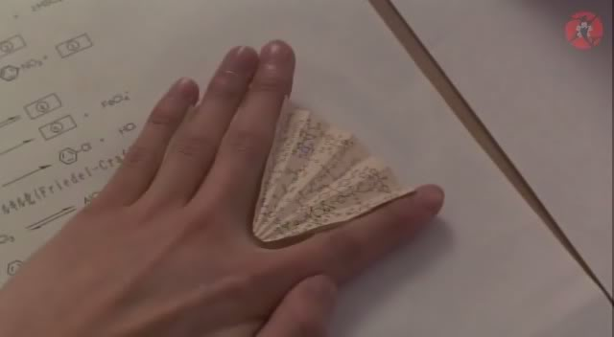
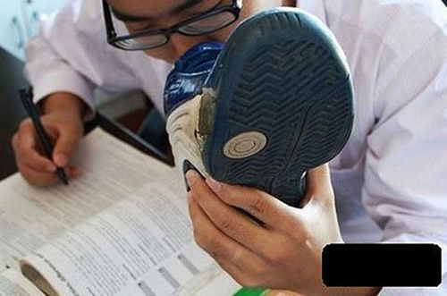

Slide 14
liều lĩnh
đạo đức
Năng
động
sáng
tạo
mưu mô
bất chấp
pháp luật
hậu quả
thủ đoạn

Slide 15
II. NỘI DUNG BÀI HỌC
2. Ý nghĩa
- Là phẩm chất cần thiết của người lao động trong xã hội hiện đại.
- Giúp con người vượt qua những ràng buộc của hoàn cảnh, rút ngắn thời gian để đạt được mục đích nhanh chóng và tốt đẹp.
- Làm nên những kỳ tích vẻ vang, mang lại vinh dự cho bản thân, gia đình, đất nước.

Slide 16
3. Rèn luyện
- Rèn luyện tính siêng năng, tích cực, chủ động trong học tập, lao động, cuộc sống.
Tìm ra phương pháp học tốt nhất cho bản thân và biết cách vận dụng.

Slide 17


Học sinh cần làm gì để trở thành người năng động, sáng tạo

Slide 18
Những việc làm thể hiện tính
năng động, sáng tạo của học sinh
- Tích cực phát biểu xây dựng bài
Kiên trì, suy nghĩ giải bài toán khó
Đọc sách báo, sưu tầm tài liệu liên quan bài học
Dùng bản đồ tư duy để học nhanh, nhớ lâu, dễ hệ thống kiến thức
Đặt câu hỏi vì sao và tìm lời giải đáp
Vận dụng kiến thức các môn học vào thực tế
Giải bài tập bằng phương pháp mới, nhanh hơn, dễ hiểu, vẫn có kết quả đúng
Chế tạo sản phẩm từ nguyên liệu phế thải
Tích cực tham gia các hoạt động tập thể ...

Slide 19
Những việc làm
thiếu năng động, sáng tạo của học sinh
Thụ động, biết nhưng lười phát biểu
Lười suy nghĩ, cứ cho rằng mình không biết
Không kiên trì giải bài khó, chép bài của bạn
Không dám hỏi những điều chưa hiểu
Học vẹt, học mà không hiểu
Không có ý chí vươn lên giành kết quả cao
Có suy nghĩ: Nước đến chân mới nhảy, được đến đâu hay đến đó
Dễ làm, khó bỏ …

Slide 20
Chủ đề: “HỌC TẬP, LÀM VIỆC
SÁNG TẠO, HIỆU QUẢ”
Bài 9:
LÀM VIỆC CÓ NĂNG SUẤT, CHẤT LƯỢNG, HIỆU QUẢ

Slide 21
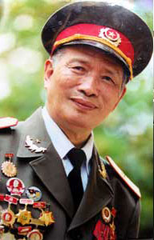
ĐẶT VẤN ĐỀ:
“ Chuyện về bác sĩ Lê Thế Trung”
(SGK trang 31,32)

Slide 22
1. Em hãy kể những việc làm của bác sĩ Lê Thế Trung trong câu chuyện trên?

Slide 23
2. Việc làm của ông được nhà nước ghi nhận như thế nào? Em học tập được gì ở giáo sư Lê Thế Trung?

Slide 24

II. NỘI DUNG BÀI HỌC:
Làm việc có năng suất, chất lượng, hiệu quả:
Tạo ra nhiều sản phẩm có giá trị cao về nội dung và hình thức trong một thời gian nhất định.

Slide 25
Những biểu hiện làm việc năng suất, chất lượng, hiệu quả:
- Học đi đôi với hành.
- Có ý thức vươn lên.
- Trung thực trong thi cử.
- Có phương pháp, kế hoạch học tập tốt.
- Lao động tự giác, sáng tạo.
- Chất lượng, mẫu mã tốt.
- Giá thành phù hợp…

Slide 26
Những biểu hiện làm việc không năng suất, chất lượng, hiệu quả:
- Thụ động, lười học, trông chờ vận may, bằng lòng với hiện tại.
- Học vẹt, quay cóp, chạy theo thành tích điểm số.
- Làm bừa, làm ẩu.
- Chạy theo năng suất.
- Chất lượng kém không tiêu thụ được.
- Làm hàng giả, nhập lậu.
Sử dụng thuốc trừ sâu không đúng qui định
…

Slide 27
II. NỘI DUNG BÀI HỌC:
2. Vì sao phải làm việc có năng suất, chất lượng, hiệu quả?

Slide 28

NĂNG
SUẤT
Với 3 cụm từ đó,
em hãy viết thành
công thức toán học
CHẤT LƯỢNG
HIỆU QUẢ

Slide 29

NĂNG
SUẤT
CHẤT
LƯỢNG
HIỆU
QUẢ
+
=

Slide 30
NĂNG
SUẤT
CHẤT
LƯỢNG
HIỆU
QUẢ
+
=
Năng suất | Chất lượng | Hiệu quả
0
X
0
X
0
0
X
X
X

Slide 31
NĂNG
SUẤT
CHẤT
LƯỢNG
HIỆU
QUẢ
+
=

Slide 32
II. NỘI DUNG BÀI HỌC:
2. Vì sao phải làm việc có năng suất, chất lượng, hiệu quả?
- Là yêu cầu đối với người lao động trong sự nghiệp công nghiệp hóa, hiện đại hóa.
- Góp phần nâng cao chất lượng cuộc sống của mỗi cá nhân, gia đình, xã hội.

Slide 33
Hiện nay, CNH, HĐH được xác định là nhiệm vụ trung tâm, quan trọng nhất của toàn Đảng, toàn dân; là con đường duy nhất để “rút ngắn” quá trình phát triển, tránh nguy cơ tụt hậu và để hội nhập quốc tế.

Slide 34
Để làm việc có năng suất, chất lượng,
hiệu quả, người lao động cần làm gì?
1. Tích cực nâng cao tay nghề.
2. Làm việc liên tục không nghỉ.
3. Rèn luyện sức khỏe.
4. Chỉ làm theo quy định, không sáng tạo.
5. Lao động tự giác, có kỷ luật.
6. Luôn năng động, sáng tạo.

Slide 35
II. NỘI DUNG BÀI HỌC:
3. Rèn luyện:
- Tích cực nâng cao tay nghề, rèn luyện sức khỏe.
Lao động tự giác, kỉ luật và luôn năng động, sáng tạo.
Muốn làm việc năng suất, chất lượng, hiệu quả phải biết thích ứng với sự thay đổi, biết quản lí thời gian lao động một cách hiệu quả.

Slide 36
III. LUYỆN TẬP:

Slide 37
Câu 1: Những điều được cho là năng động, sáng tạo trong công việc là?
a. Biết sắp xếp công việc của mình sao cho hợp lý.
b. Suy nghĩ để tìm ra cách giải quyết trong công việc hàng ngày.
c. Người năng động, sáng tạo thì càng vất vả.
d. Cả a và b.
d

Slide 38
Câu 2: Theo em những hành vi nào sau đây thể hiện làm việc có năng suất, chất lượng, hiệu quả? Vì sao?
Để tranh thủ thời gian, trong giờ học môn GDCD, Minh thường đem bài tập của môn khác ra làm.
Từ một y tá bác sĩ Trung đã không ngừng học tập và nghiên cứu để tạo ra nhiều loại thuốc trị bỏng đem lại hiệu quả cao.
Hà thường sắp xếp thời gian và kế hoạch học tập một cách hợp lí, vì vậy đã đạt kết quả cao trong học tập.
Chị Thủy thường tranh thủ thời gian để hoàn thành tốt công việc trong thời gian ngắn nhất.
b
c
d

Slide 39
Câu 3: Những biểu hiện được cho là năng suất, chất lượng và hiệu quả trong công việc?
a. Sắp xếp thời gian hợp lý, lên kế hoạch làm việc.
b. Tranh thủ thời gian làm tốt công việc trong thời gian ngắn nhất.
c. Làm việc nhanh chóng, công việc không đảm bảo chất lượng.
d. Cả a và b.
d

Slide 40
Câu 4: Trong những hành vi dưới đây, hành vi nào thể hiện tính năng động, sáng tạo?
a.Dám làm mọi việc để đạt được mục đích của mình
b.Dám làm những việc khó khăn mà người khác né tránh.
c.Biết suy nghĩ để tìm ra nhiều cách giải quyết khác nhau
trong học tập và trong công việc.
d. Có ý kiến riêng và biết bày tỏ ý kiến riêng của mình.
đ. Chỉ làm theo những điều đã được hướng dẫn, chỉ bảo.

